Slide 1
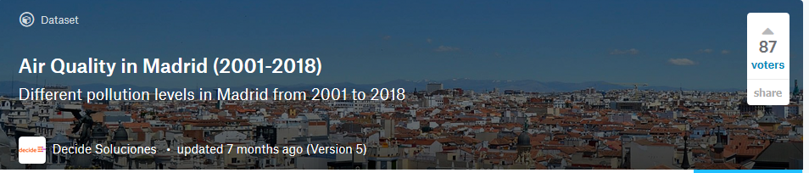
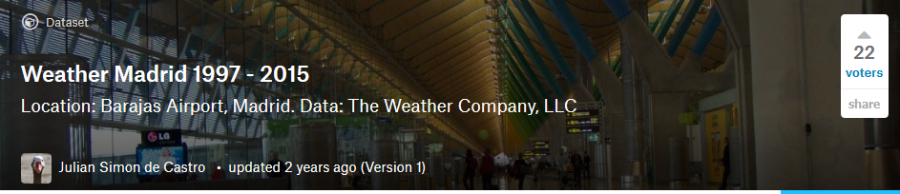
Wetter und Luftqulität von Madrid
Andreas Fischer, Bernd Novotny, Tobias Schieferdecker 10.01.2019
stations.csv – 24 Messstationen
madrid_2001.csv
...
madrid_2018.csv
→ 500 MB
weather_madrid_LEMD_1997_2015.csv
→ 0.5 MB

